Slide 1
LEGISLACION Y CONTROL DE
AMBULANCIAS AEREAS
Capitán Luis Alfonso Riveros Rivera

Slide 2
NORMATIVIDAD

Slide 3
OBJETIVO
CONOCER LA LEGISLACIÓN Y LA NORMATIVIDAD APLICABLE A LAS AMBULANCIAS AÉREAS TENIENDO EN CUENTA LOS REGLAMENTOS AERONÁUTICOS DE COLOMBIA Y LAS REGULACIONES DE LA F.A.A

Slide 4
RAC
REGLAMENTOS AERONAUTICOS DE COLOMBIA

Slide 5
RAC REGLAMENTOS AERONAUTICOS DE COLOMBIA
PARTE 1
DEFINCIONES PARTE DEL RAC DONDE ESTÁN LAS DEFINICIONES Y SIGLAS ESPECIFICAS DEL ENTORNO AERONÁUTICO
PARTE 2
PERSONAL AERONÁUTICO :PARTE DEL RAC DONDE ESTÁN LOS REQUISITOS, HORAS DE VUELO, CURSO EN TIERRA, TIPOS Y CLASES DE LICENCIAS PARA PILOTOS Y PERSONAL DE TIERRA.

Slide 6
RAC REGLAMENTOS AERONÁUTICOS DE COLOMBIA
PARTE 3
ACTIVIDADES AÉREAS CIVILES PARTE DEL RAC DONDE ESTA LA NORMATIVIDAD PARA LA AVIACIÓN REGULAR Y NO REGULAR.
Regular: aviación con itinerario fijo ejemplo Avianca, Copa, Lan no regular aviación de vuelos chárter o aerotaxi sin itinerario fijo.

Slide 7
RAC REGLAMENTOS AERONAUTICOS DE COLOMBIA
PARTE 4 SECCION 7
NORMAS DE AERONAVEGABILIDAD Y OPERACIÓN DE AERONAVES
NORMAS DE AERONAVEGABILIDAD PARA AERONAVES DE AMBULANCIA AÉREA
4.7.7.1. son servicios consistentes en el traslado de personas que padecen lesiones orgánicas o enfermedades y que por su estado requieren de equipos, personal y atenciones especiales durante el vuelo, los cuales no son ofrecidos comúnmente por las empresas de transporte público regular o no regular. Adicionalmente, se determina el cumplimiento de los requisitos de aeronavegabilidad correspondientes a su respectiva categoría, según disposiciones establecidas en la parte cuarta

Slide 8
RAC REGLAMENTOS AERONÁUTICOS DE COLOMBIA Parte 4
4.7.7.3. REQUISITOS ESPECIALES SOBRE AERONAVES LAS AERONAVES PARA AMBULANCIA AÉREA DEBERÁN ESTAR ESPECIALMENTE FABRICADAS, ADAPTADAS Y/O EQUIPADAS CON ESTE PROPÓSITO, Y DEBIDAMENTE CERTIFICADAS ANTE LA UAEAC.
para el efecto deberán contar con un certificado de aeronavegabilidad que acredite su aptitud para esta modalidad de operación, con base en la certificación de tipo original y modificaciones posteriores autorizadas.

Slide 9
RAC REGLAMENTOS AERONÁUTICOS DE COLOMBIA Parte 4
AMBULANCIA AÉREA.
4.21 NORMAS Y REQUISITOS DE AERONAVEGABILIDAD Y OPERACIÓN PARA AERONAVES DE SERVICIOS AÉREOS COMERCIALES EN LAS DEMÁS MODALIDADES DE TRABAJOS AÉREOS ESPECIALES.
4.21.1.1. DEFINICIÓN LOS TRABAJOS AÉREOS ESPECIALES SON ACTIVIDADES AÉREAS CIVILES, DE CARÁCTER COMERCIAL, DISTINTAS DEL TRANSPORTE PÚBLICO; TALES COMO: AEROFOTOGRAFÍA, AEROFOTOGRAMETRÍA, GEOLOGÍA, SISMOGRAFÍA, CONSTRUCCIÓN, BÚSQUEDA Y RESCATE, AMBULANCIA AÉREA, PUBLICIDAD AÉREA Y SIMILARES.
4.21.1.4.1. CERTIFICADO DE OPERACIÓN. LAS PERSONAS O EMPRESAS QUE EFECTÚEN TRABAJOS AÉREOS ESPECIALES EN CUALQUIERA DE SUS MODALIDADES, DEBEN TENER UN CERTIFICADO DE OPERACIÓN EXPEDIDO POR LA AUTORIDAD AERONÁUTICA,

Slide 10
RAC REGLAMENTOS AERONÁUTICOS DE COLOMBIA Parte 4
4.21.1.6. AERONAVES. 4.21.1.6.1. GENERALIDADES. LOS EXPLOTADORES DE EMPRESAS DE TRABAJOS AÉREOS ESPECIALES DEBEN DISPONER DE AERONAVES CONSTRUIDAS O MODIFICADAS PARA SER UTILIZADAS EN LOS TRABAJOS AÉREOS PROPUESTOS. DICHAS AERONAVES:
A. CUMPLIRÁN LAS DISPOSICIONES ESTABLECIDAS EN LA PARTE TERCERA, DE ESTE REGLAMENTO.
B. PODRÁN SER AVIONES Ó HELICÓPTEROS, QUE POSEAN UN CERTIFICADO DE AERONAVEGABILIDAD CON LIMITACIONES PARA LA MODALIDAD DE OPERACIÓN, EMITIDO POR LA AERONÁUTICA CIVIL, CON BASE EN LA CERTIFICACIÓN TIPO ORIGINAL Y SUS MODIFICACIONES POSTERIORES AUTORIZADAS, QUE HABILITAN DICHA ACTIVIDAD.
C. PODRÁN SER AERONAVES QUE PRESENTEN UNA CERTIFICACIÓN TIPO ORIGINAL EN LA CATEGORÍA QUE CORRESPONDA, QUE POSEAN AUTORIZACIÓN DE LA AUTORIDAD AERONÁUTICA, PARA EJECUTAR TRABAJOS EN LA MODALIDAD APLICABLE Y DEMÁS REQUISITOS ESPECIALES Y APLICABLES DE ESTE REGLAMENTO.

Slide 11
RAC REGLAMENTOS AERONÁUTICOS DE COLOMBIA Parte 4
4.21.2.3.3. ENTRENAMIENTO ESPECIAL. LOS PILOTOS Y EL PERSONAL MÉDICO, O AUXILIAR QUE SEA NECESARIO EN ESTE TIPO DE LABORES, TANTO EN TIERRA COMO EN VUELO DEBERÁN ESTAR ADECUADAMENTE ENTRENADOS Y FAMILIARIZADOS EN RELACIÓN CON LA OPERACIÓN Y PARTICULARMENTE CON LAS LIMITACIONES DE LA AERONAVE, EL USO DE LOS DISPOSITIVOS NECESARIOS, LOS RIESGOS PROPIOS DE TALES OPERACIONES Y LOS PROCEDIMIENTOS AERONÁUTICOS DE EMERGENCIA REQUERIDOS.
4.21.2.3.4. REQUISITOS ESPECIALES SOBRE AERONAVES. LAS AERONAVES PARA AMBULANCIA AÉREA DEBERÁN ESTAR ESPECIALMENTE FABRICADAS, ADAPTADAS Y/O EQUIPADAS CON ESTE PROPÓSITO, Y DEBIDAMENTE CERTIFICADAS ANTE LA AUTORIDAD AERONÁUTICA. PARA EL EFECTO DEBERÁN CONTAR CON UN CERTIFICADO DE AERONAVEGABILIDAD QUE ACREDITE SU APTITUD PARA ESTA MODALIDAD DE OPERACIÓN, CON BASE EN LA CERTIFICACIÓN TIPO ORIGINAL Y MODIFICACIONES POSTERIORES AUTORIZADAS.

Slide 12
RAC REGLAMENTOS AERONÁUTICOS DE COLOMBIA Parte 4
4.21.2.3. AMBULANCIA AÉREA. 4.21.2.3.1. DEFINICIÓN. SON SERVICIOS CONSISTENTES EN EL TRASLADO DE PERSONAS QUE PADECEN LESIONES ORGÁNICAS O ENFERMEDADES Y QUE POR SU ESTADO REQUIEREN DE EQUIPOS, PERSONAL Y ATENCIONES ESPECIALES DURANTE EL VUELO, LOS CUALES NO SON OFRECIDOS COMÚNMENTE POR LAS EMPRESAS DE TRANSPORTE PÚBLICO REGULAR O NO REGULAR.
4.21.2.3.2. REQUISITOS ESPECIALES PARA PILOTOS. TODO PILOTO DE AMBULANCIA AÉREA, DEBERÁ POSEER LICENCIA DE PILOTO COMERCIAL DE AVIÓN O HELICÓPTERO, CON UN ENTRENAMIENTO DE ACUERDO AL NUMERAL 4.21.2.3.3. EN LA AERONAVE CORRESPONDIENTE.

Slide 13
RAC REGLAMENTOS AERONÁUTICOS DE COLOMBIA
Parte 175
TRANSPORTE SIN RIESGOS DE MERCANCIAS PELIGROSAS POR VIA AEREA
Parte 13
RÉGIMEN SANCIONATORIO
PARTE DEL RAC DONDE ESTÁN ESTIPULADOS LOS DIFERENTES TIPOS DE SANCIONES, COMO SUSPENSIÓN DE LICENCIAS, MULTAS EN DINERO O TIEMPO APLICABLES AL PERSONAL AERONÁUTICO QUE CUENTA CON LICENCIAS EXPEDIDAS POR LA UAEAC O PERSONAL CIVIL QUE LABORA EN EL MEDIO AERONÁUTICO.

Slide 15
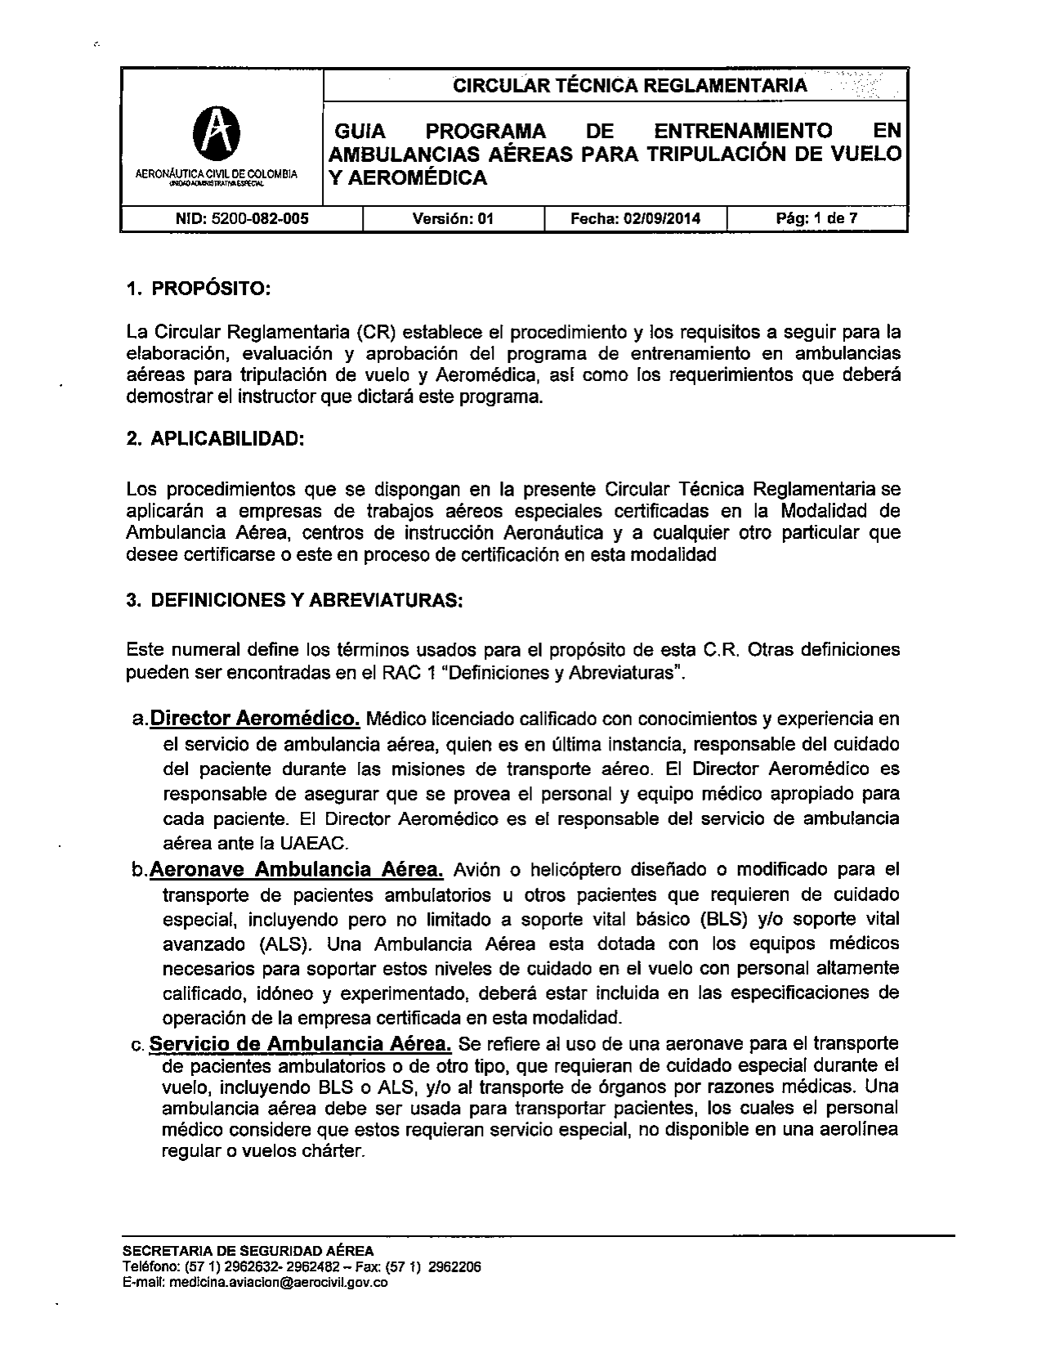

Slide 16
GRACIAS

